Slide 1

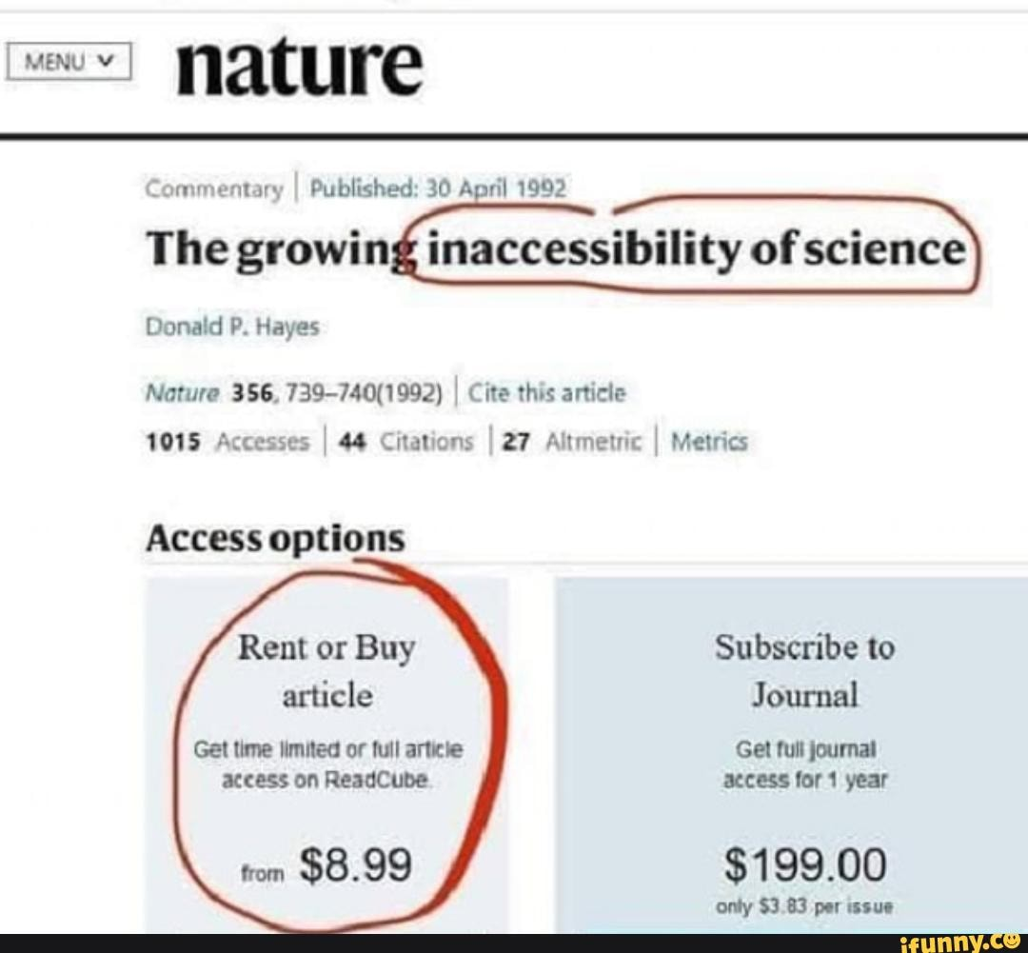

Otwartość nauki, promocja i popularyzacja
zmienne punkty widzenia, realne potrzeby
Krzysztof Pabis
Katedra Zoologii Bezkręgowców
i Hydrobiologii

Slide 2
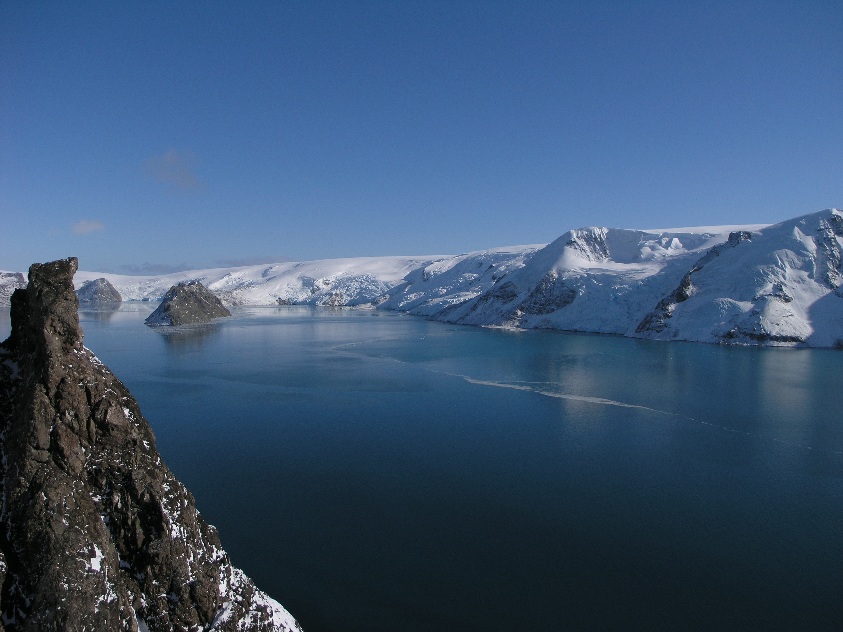
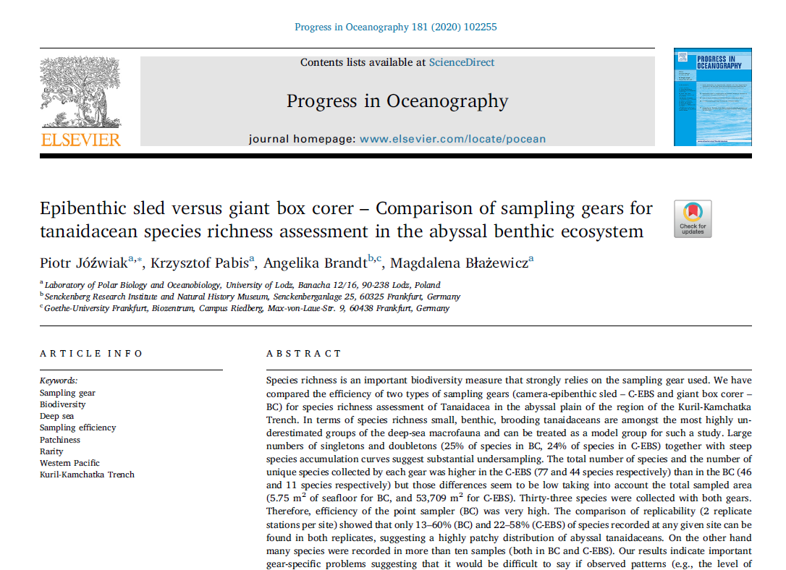
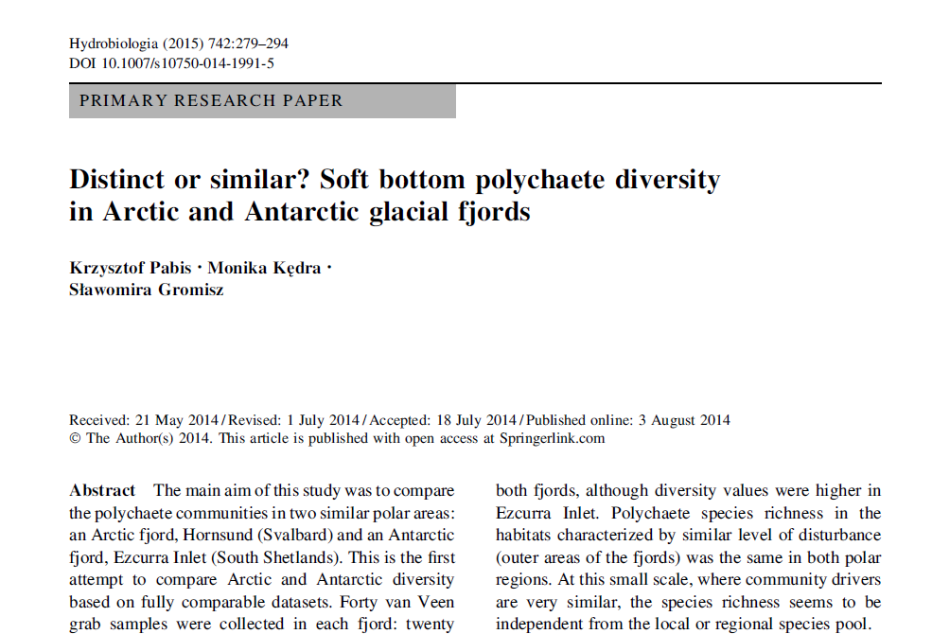
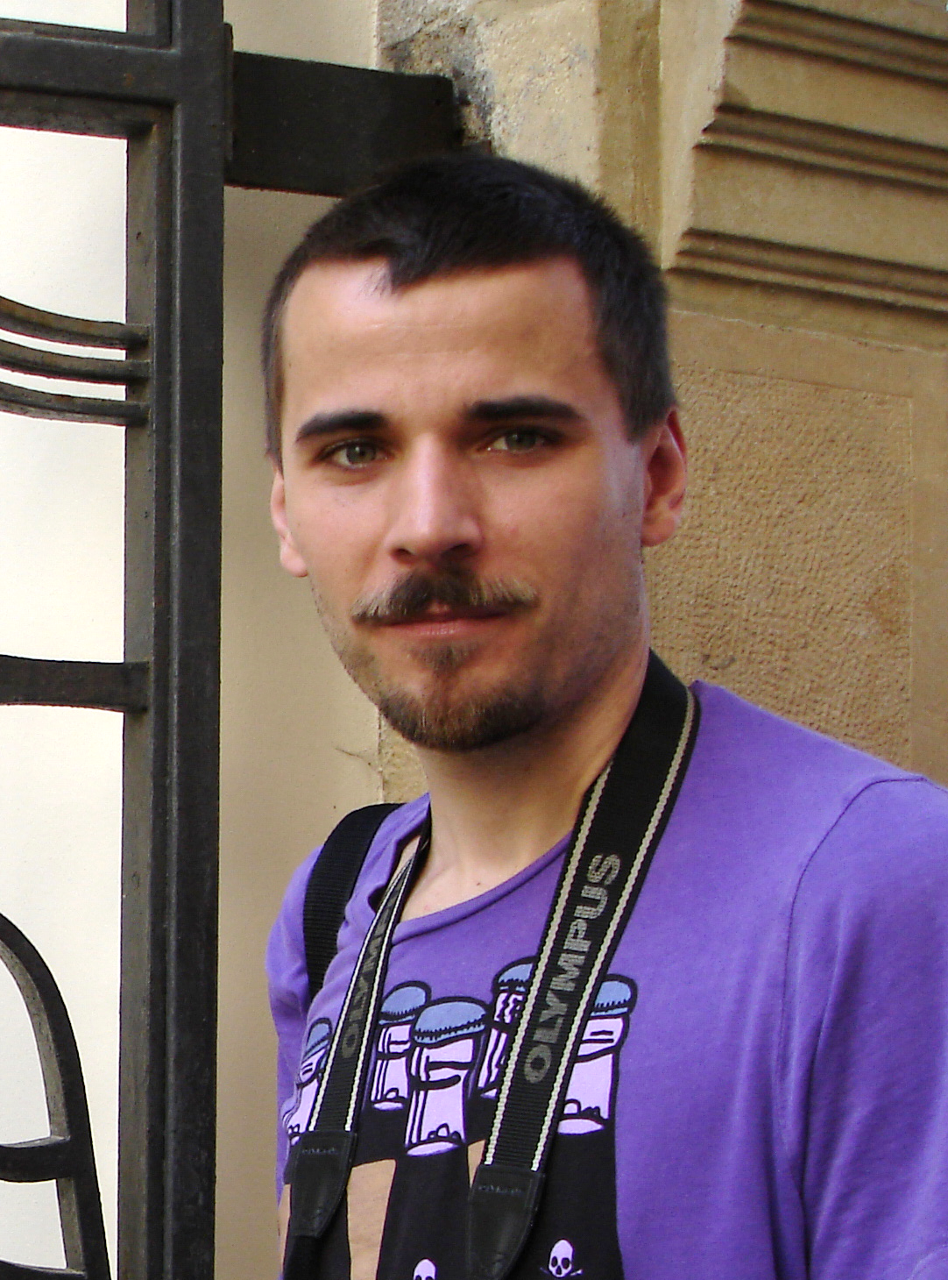
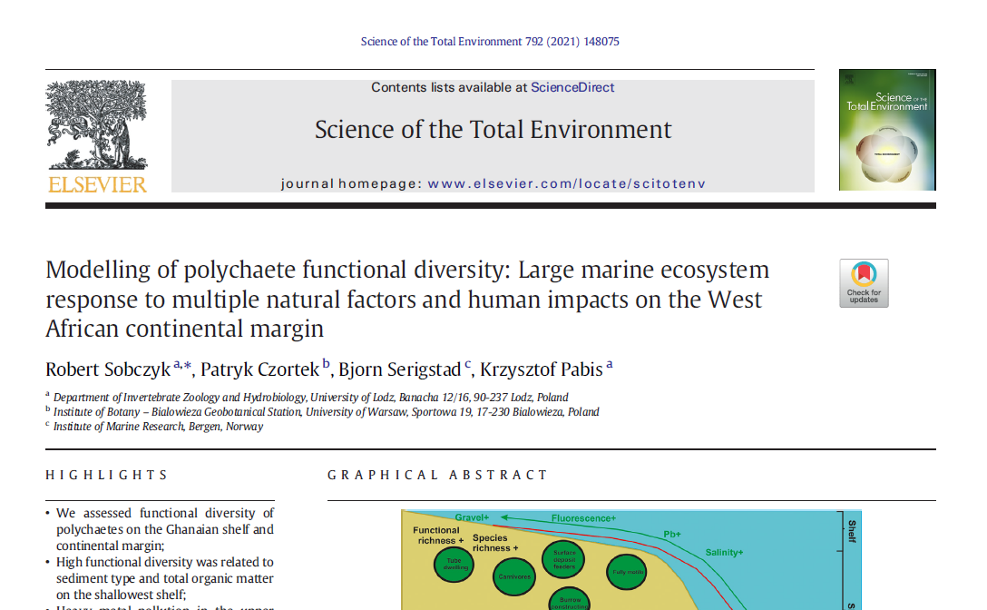

Slide 3
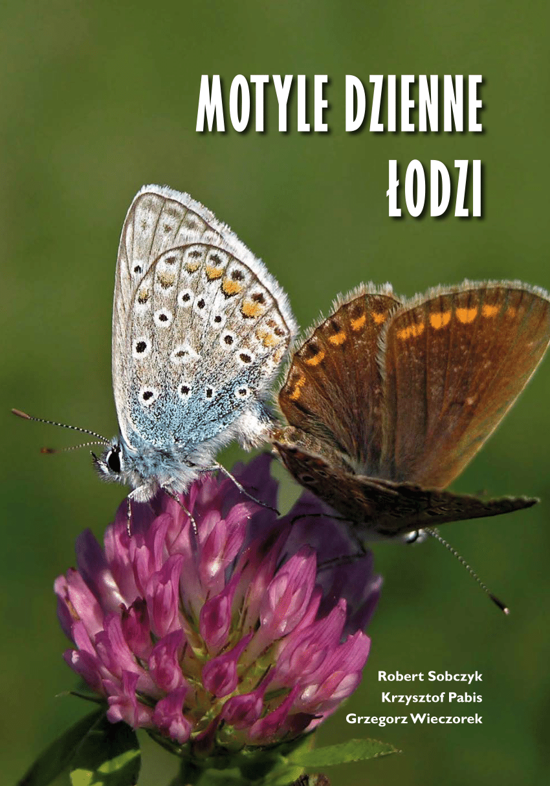
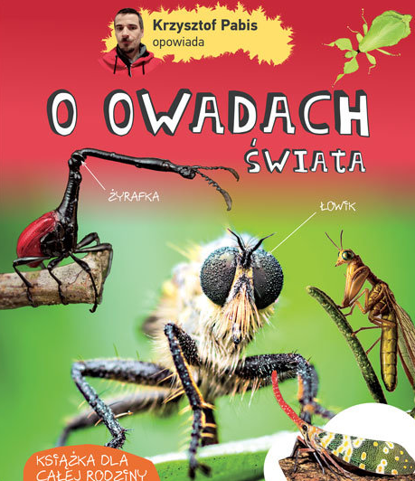
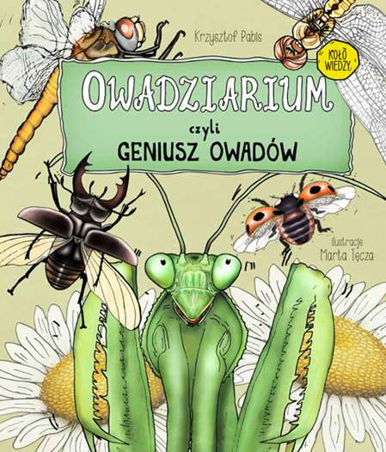

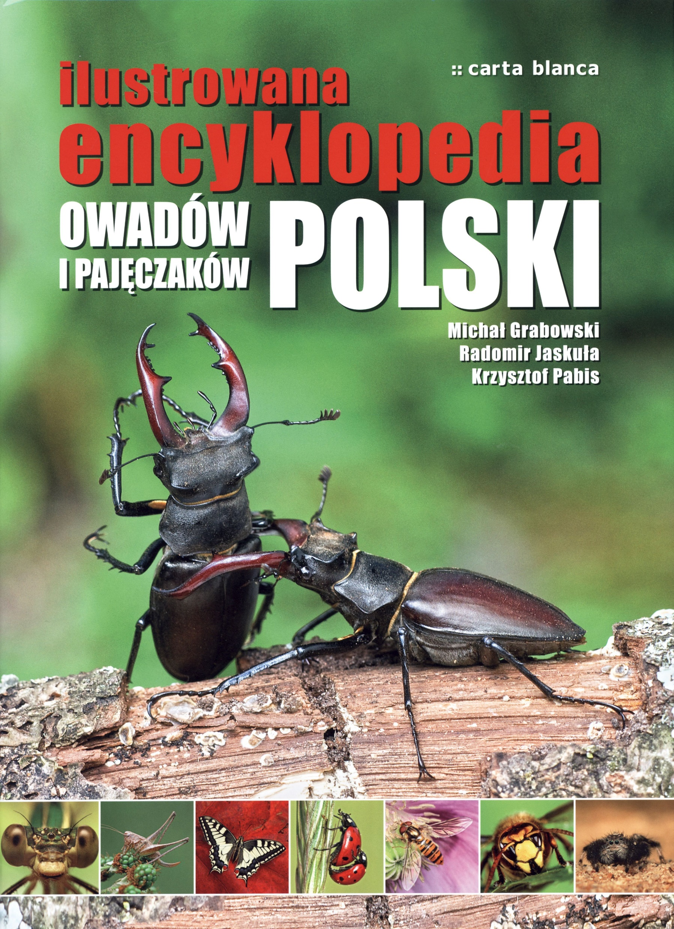

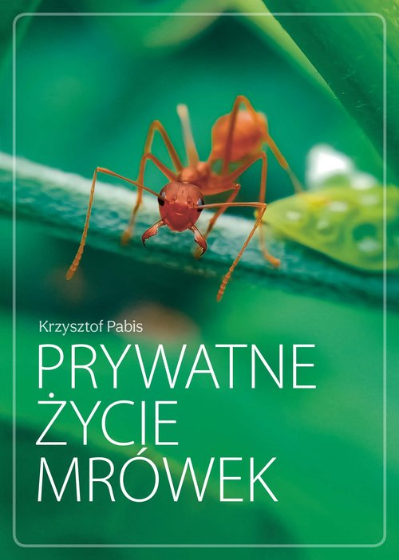

Slide 5


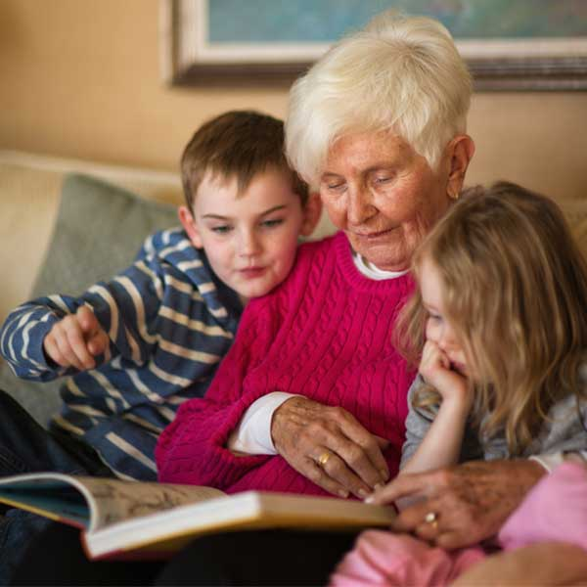
Dostęp do danych
Dostęp do publikacji naukowych
Dostęp do wiedzy (szeroki i realny)

Slide 6
Dostęp do danych

Slide 7
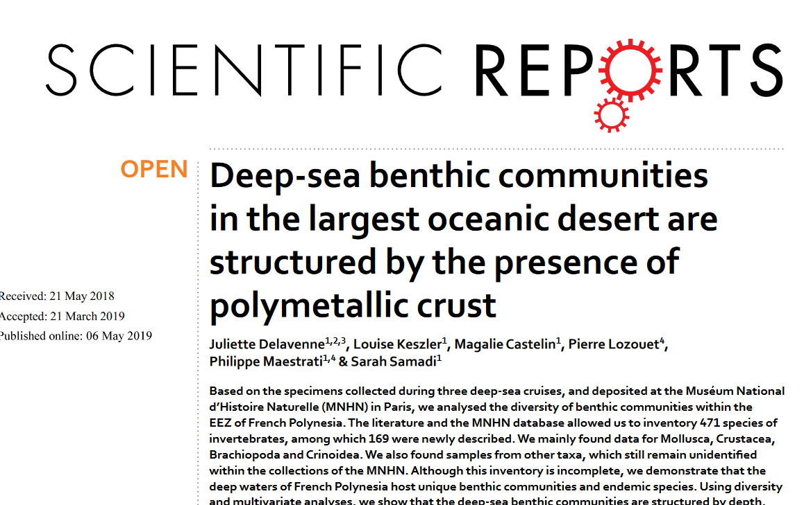
Poziom pojedynczego artykułu lub projektu

Slide 8
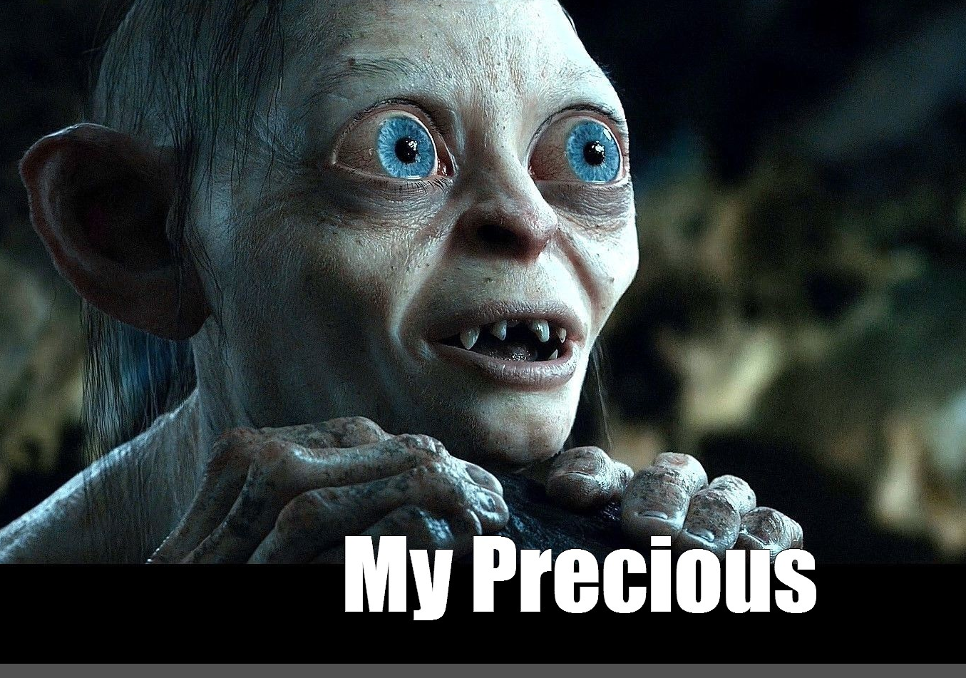

Slide 9
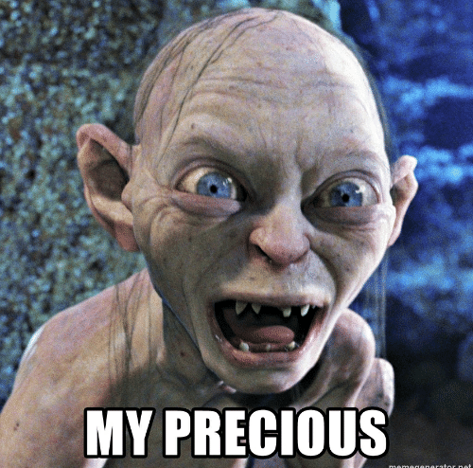

Slide 10



Poziom globalnej bazy danych

Slide 11
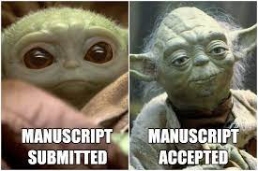
Długi czas
opracowywania
wyników
=
długie oczekiwanie
na „uwolnienie”
danych

Slide 12

Duże luki w danych o trudnej do oceny przyczynie

Slide 13
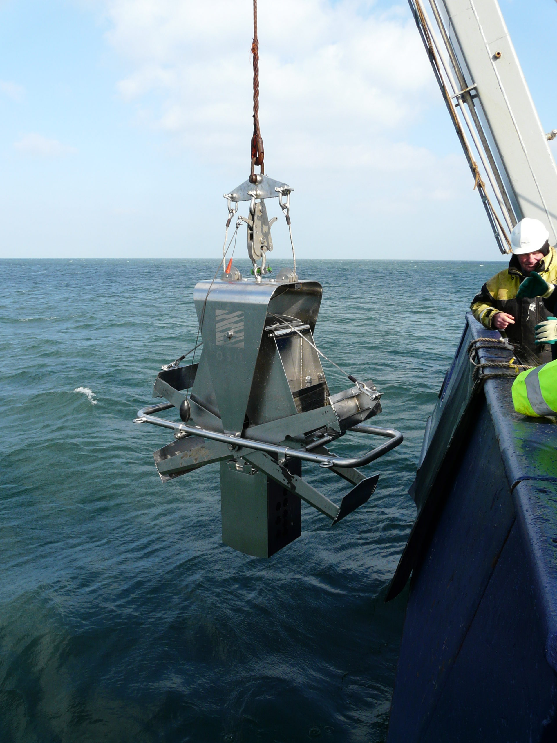
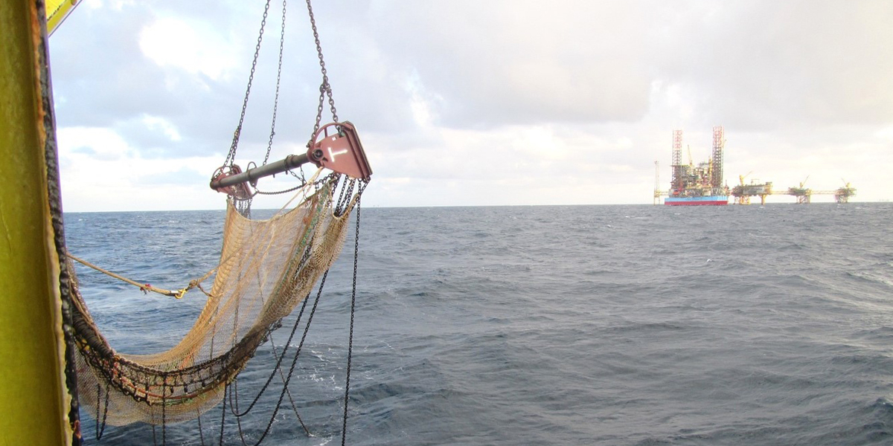
Nieporównywalność danych

Slide 14
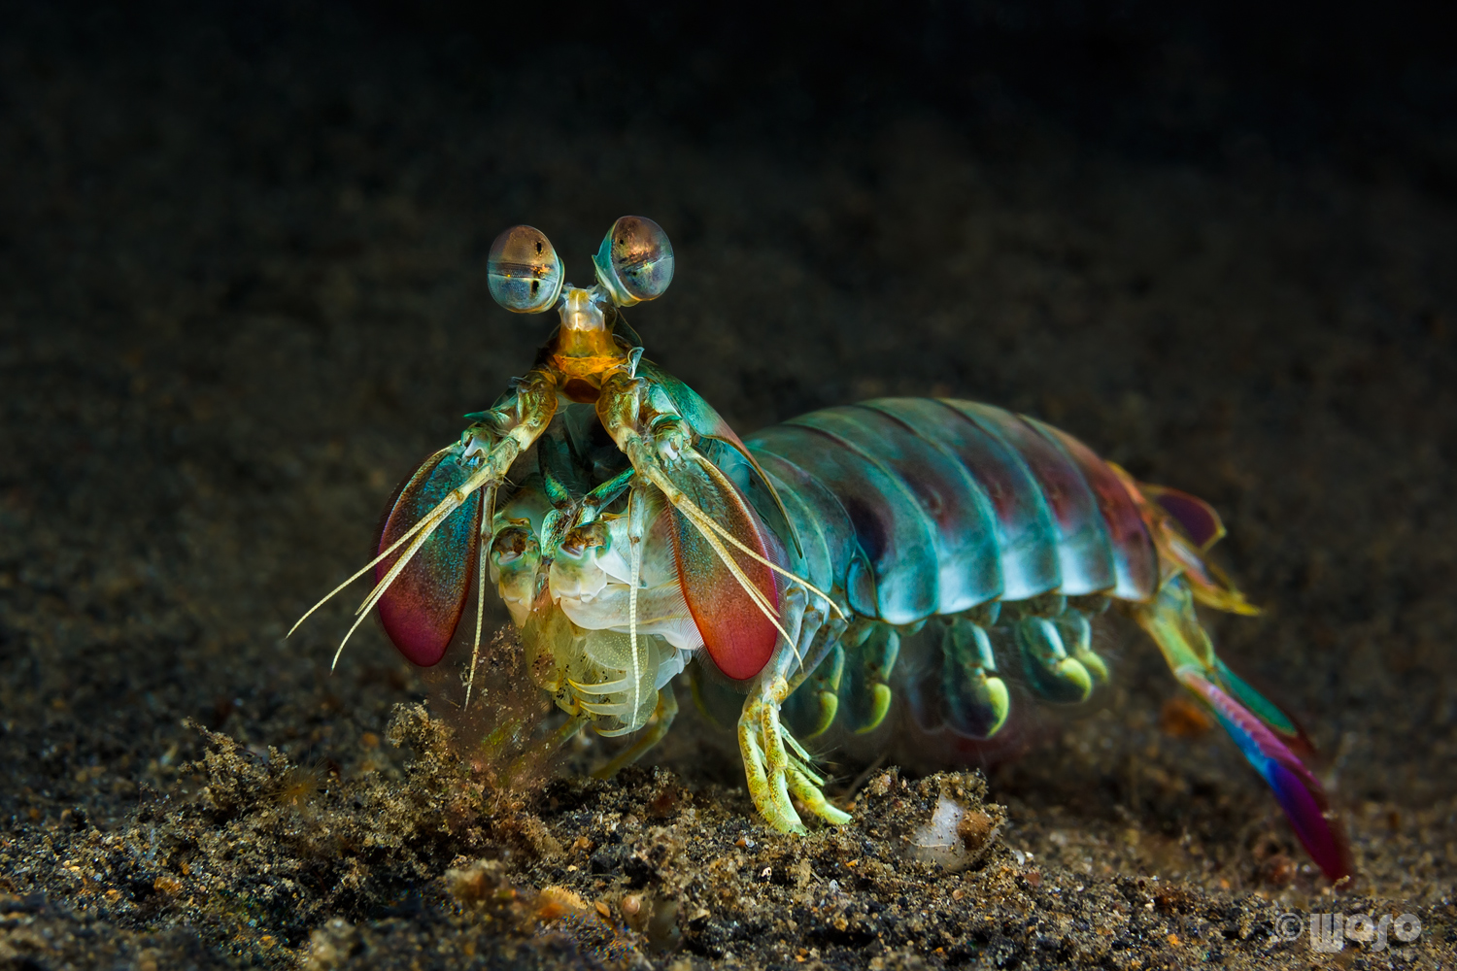
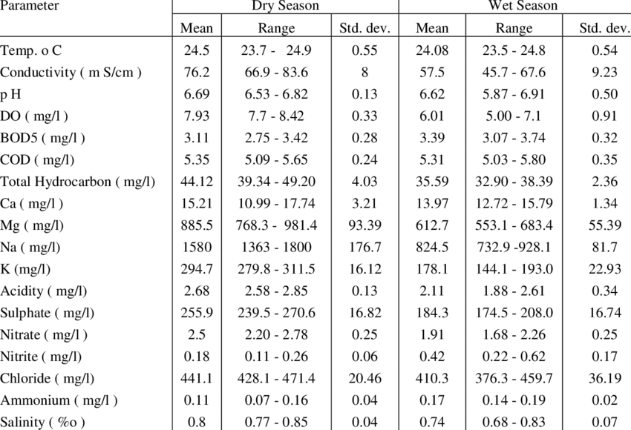
Trudności w łączeniu różnych typów danych

Slide 15
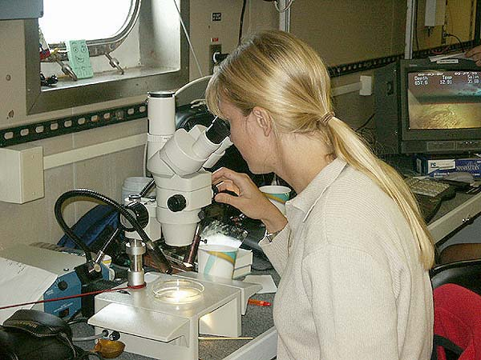
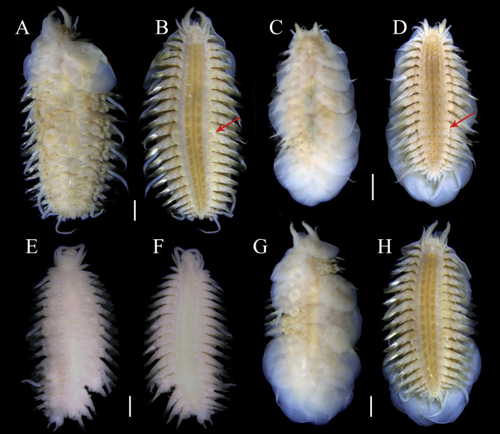
Konieczność specjalistycznej weryfikacji dużych zestawów danych

Slide 16
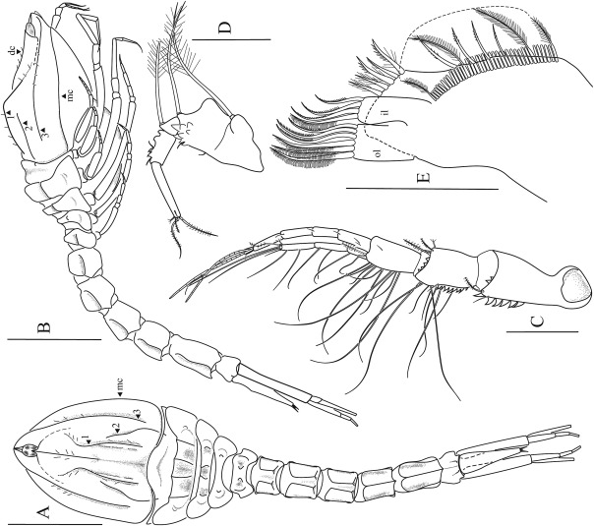
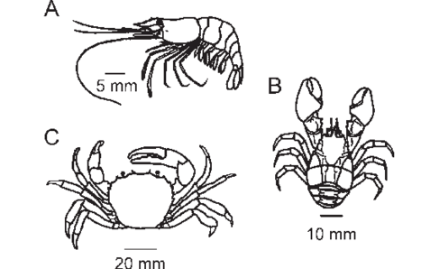
Niska jakość danych historycznych

Slide 17
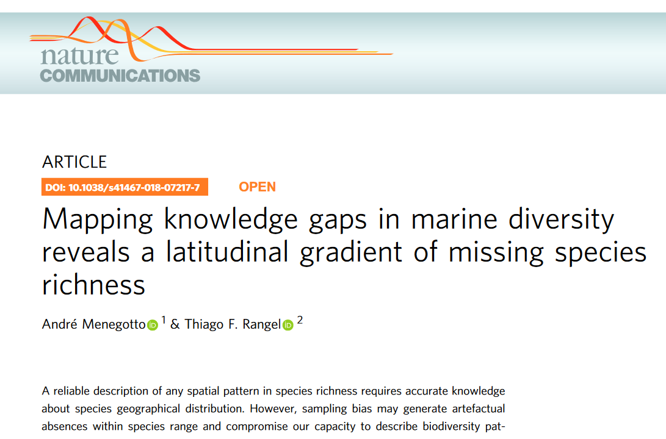
Narzędzie do diagnozowania luk w wiedzy

Slide 18
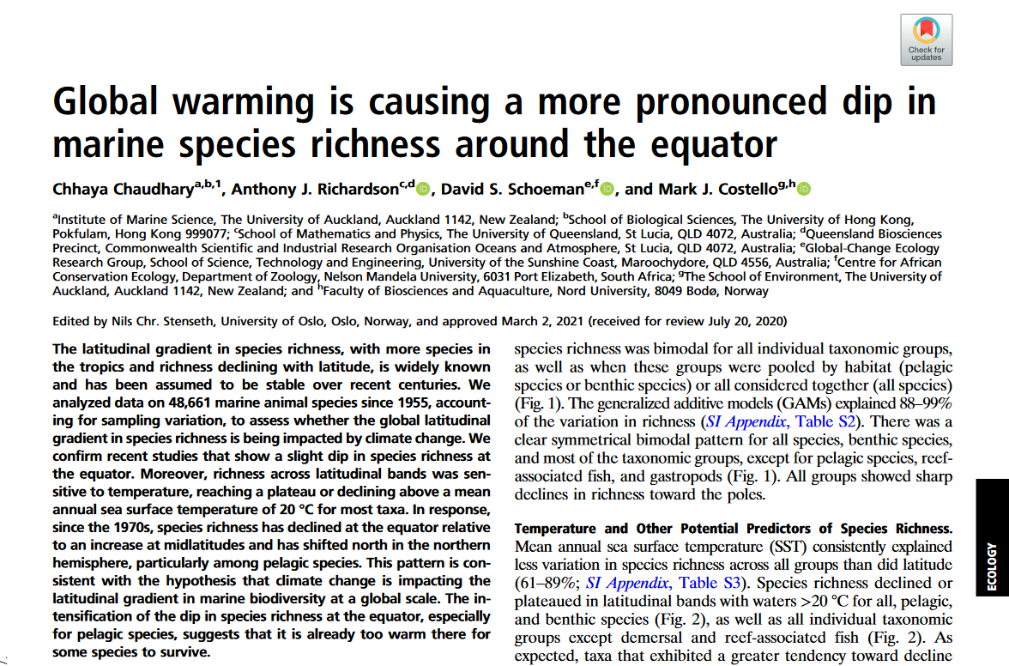
Analiza połączona ze świadomością ograniczeń

Slide 19
Dostęp do publikacji
naukowych

Slide 20

Punkt widzenia zależy od punktu siedzenia…
Moja uczelnia ma wszystkie subskrypcje od zawsze, a rząd mojego kraju opłaca otwarty dostęp do moich publikacji!
Dzisiaj cały dzień rozsyłałam prośby o przesłanie publikacji

Slide 21
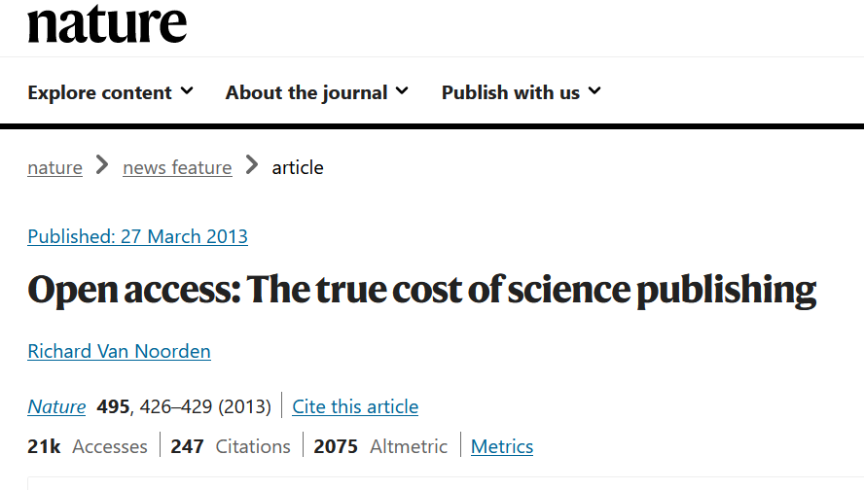
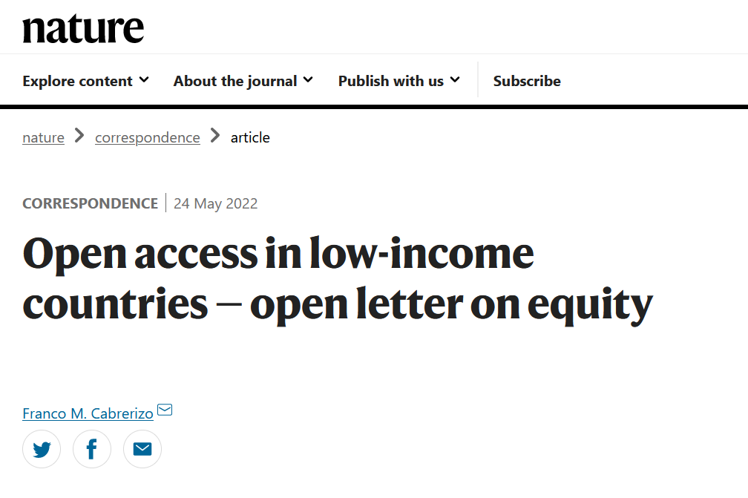
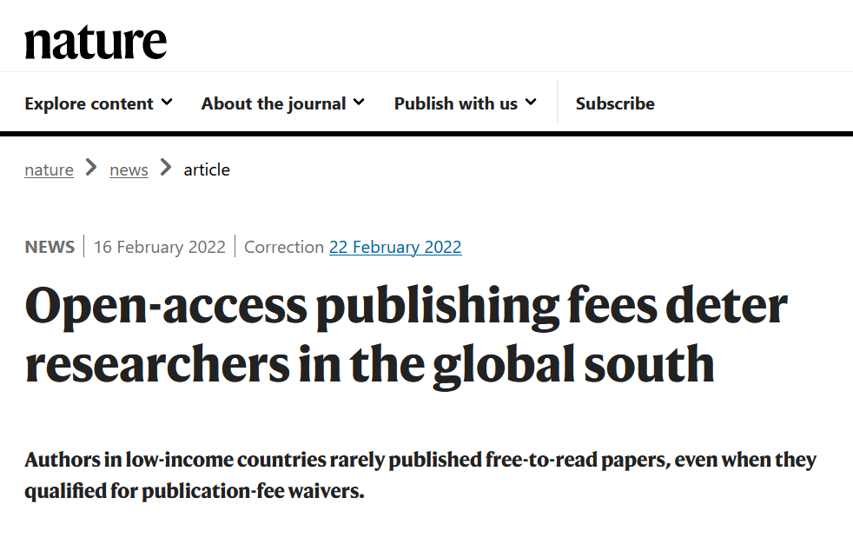

Slide 22
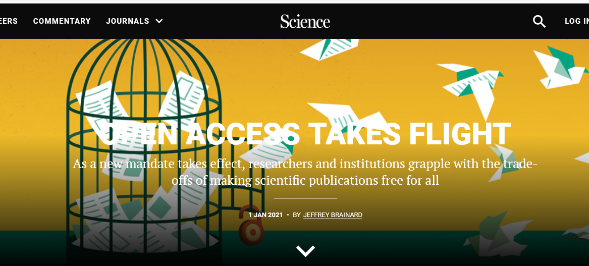
Mediana 2600$, maksimum 11 600$
2020

Slide 23
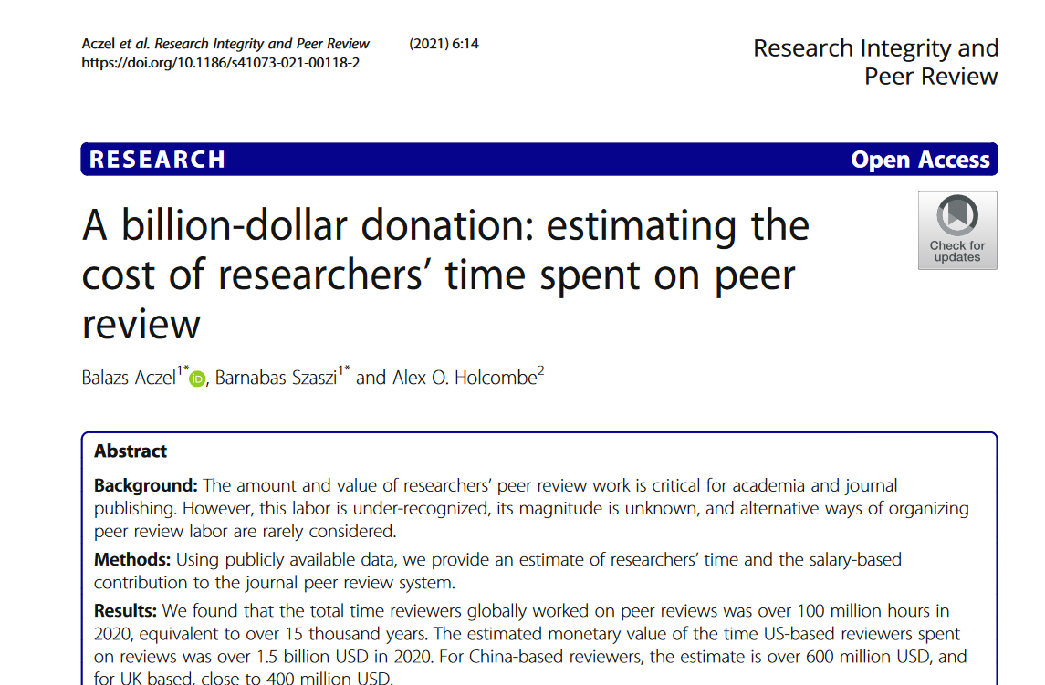
Darmowe recenzje i płatne publikacje

Slide 24
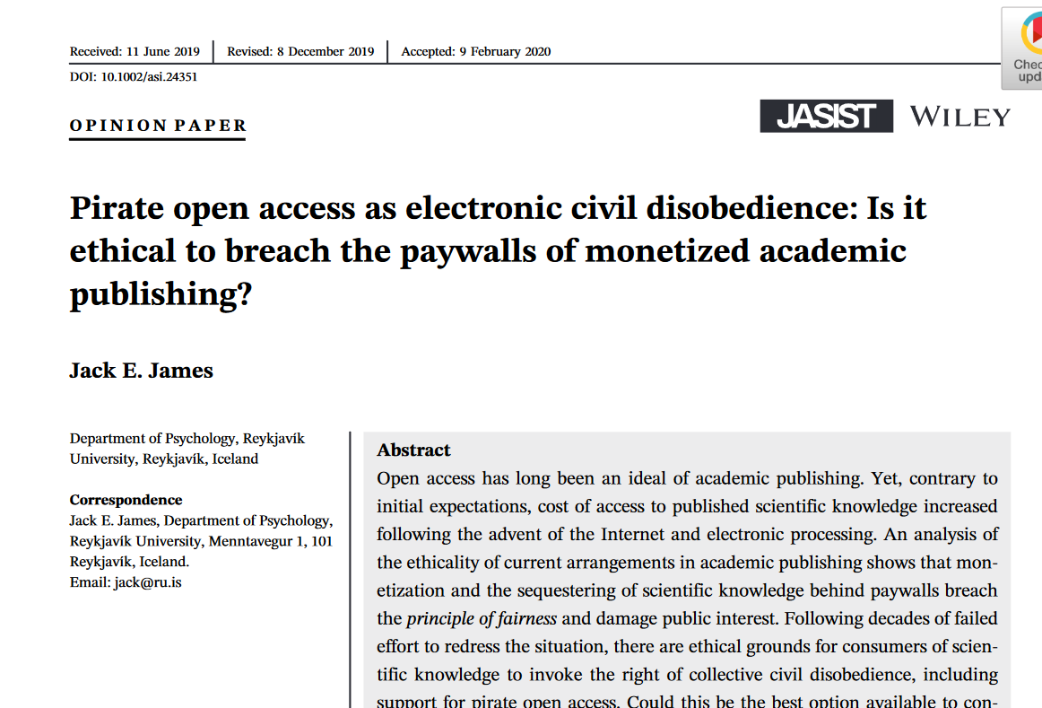

Piractwo jako nieposłuszeństwo obywatelskie

Slide 25
Więcej osób zacytuje moje badania, inni naukowcy łatwiej do nich dotrą!
Co jeszcze oznacza formuła
„open access”
dla indywidualnego naukowca?

Slide 26
A może jednak nie…

Slide 27
Jakie czynniki wpływają
na liczbę cytowań?

Slide 28
Oczywiście jakość badań!!!

Slide 29
Długość artykułu
Liczba autorów
Renoma autorów
Liczba zacytowanych prac
Afiliacje autorów
Kraj pochodzenia autorów
Wielkość czasopisma
Czas jaki minął od publikacji
Publikowanie w tomach specjalnych
Dziedzina nauki
Naukowa moda na pewne tematy
Tytuł pracy

Slide 30
Długość artykułu
Liczba autorów
Renoma autorów
Liczba zacytowanych prac
Afiliacje autorów
Kraj pochodzenia autorów
Wielkość czasopisma
Czas jaki minął od publikacji
Publikowanie w tomach specjalnych
Dziedzina nauki
Naukowa moda na pewne tematy
Tytuł pracy

Slide 31
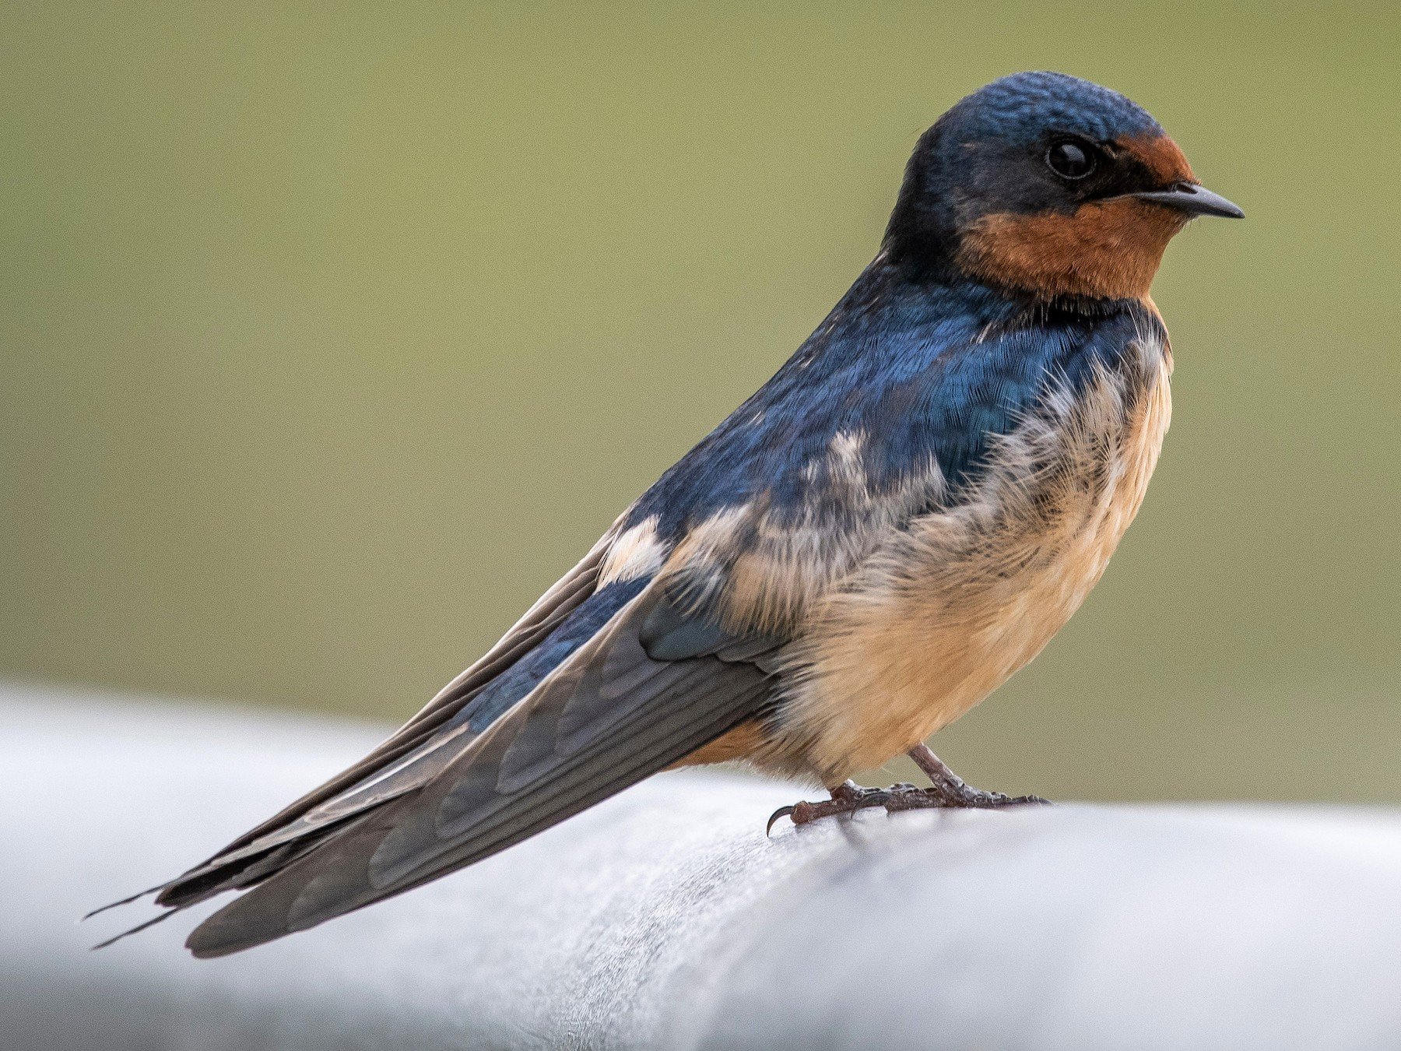
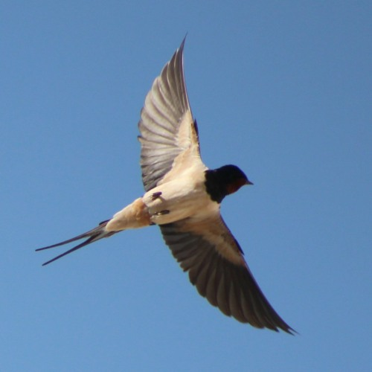
Symetryczne jaskółki witamy z otwartymi ramionami…
Symetria jest teraz taka modna!
…niesymetryczne proszone są o opuszczenie sali

Slide 32
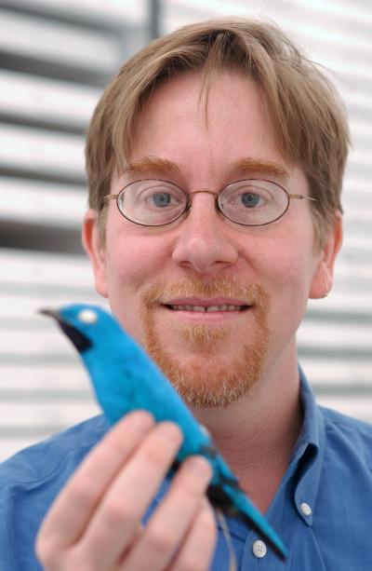
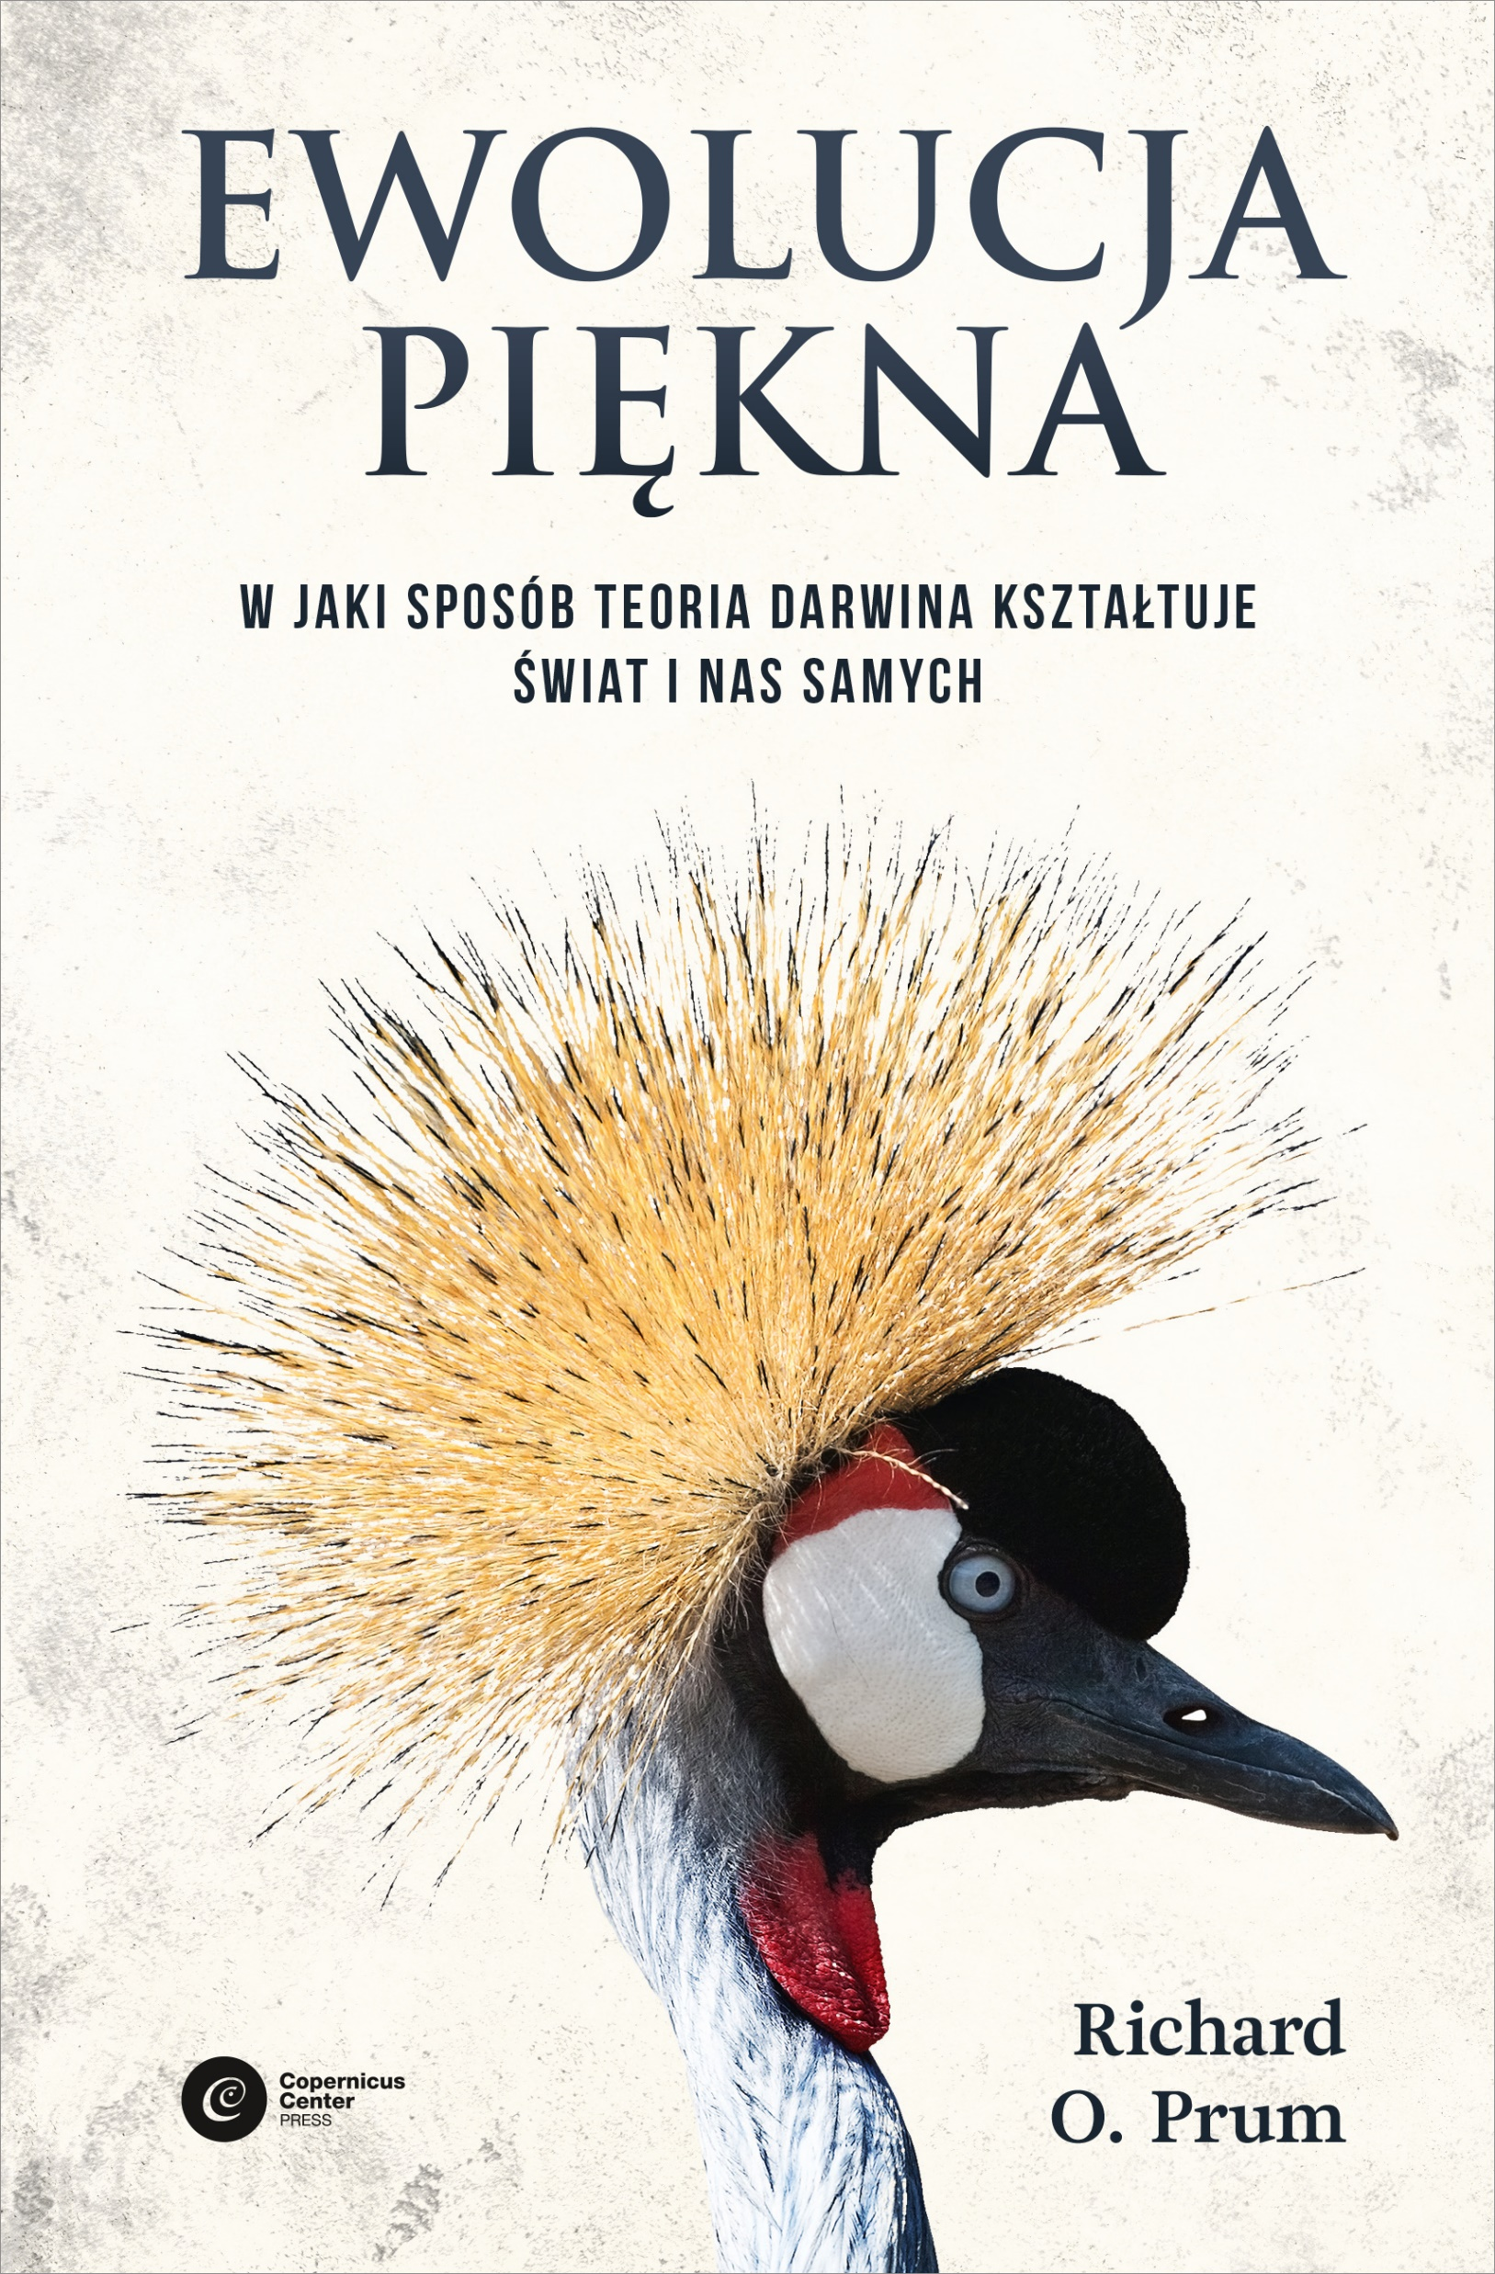

Slide 33
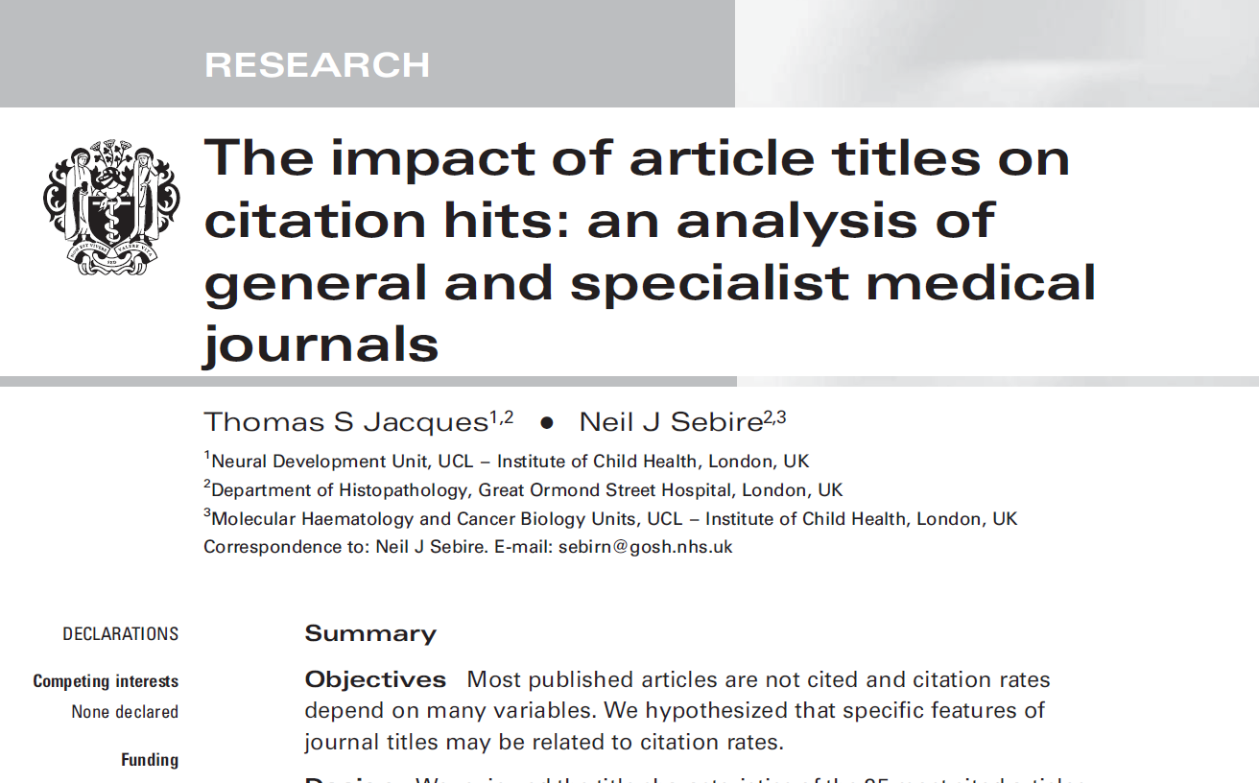
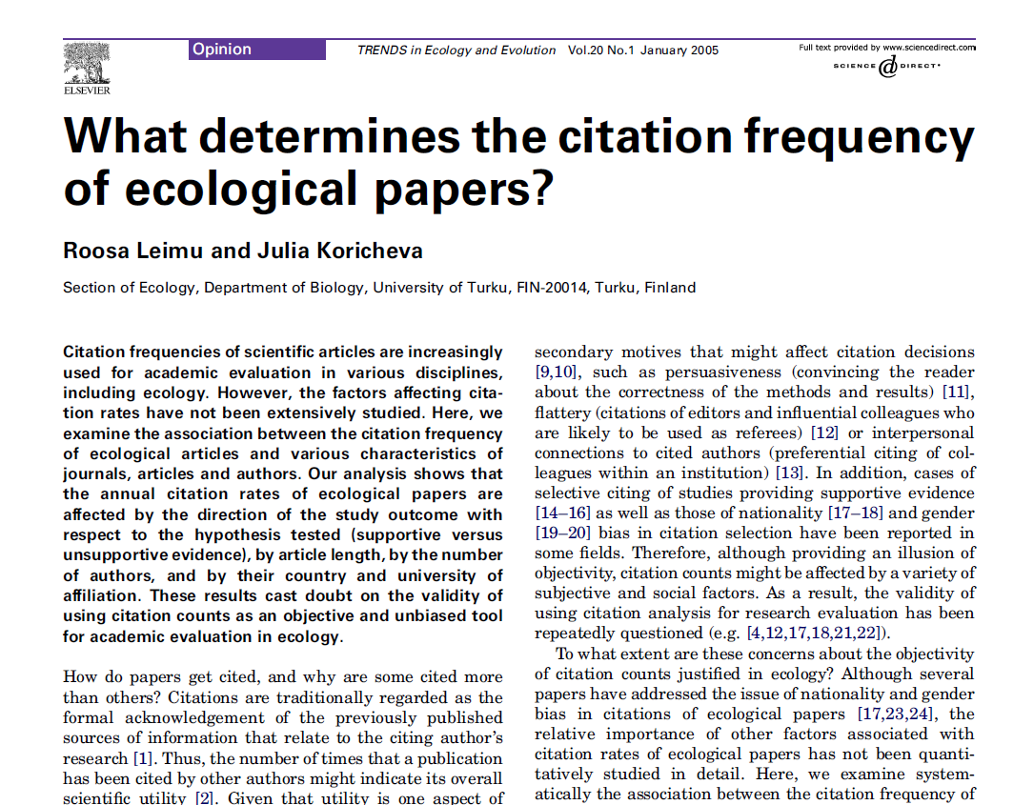
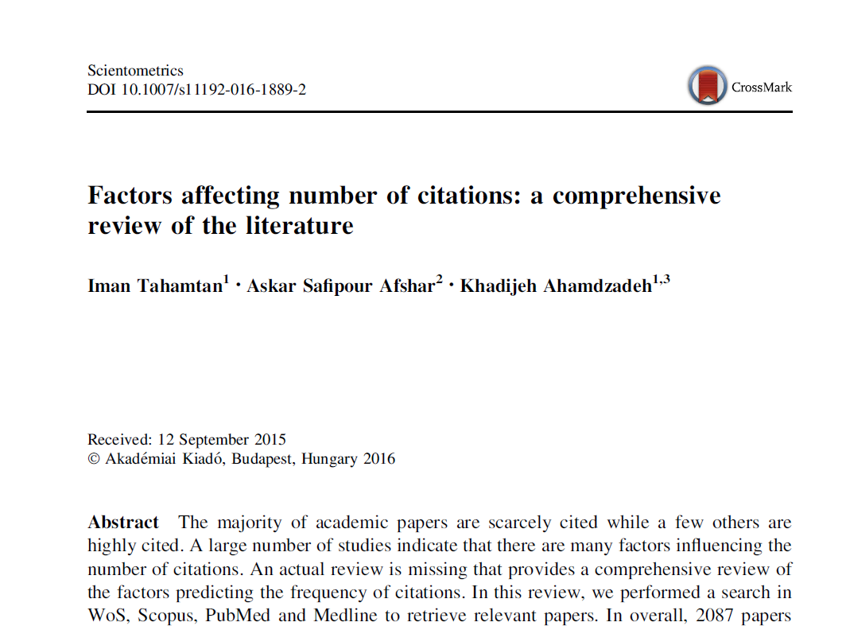
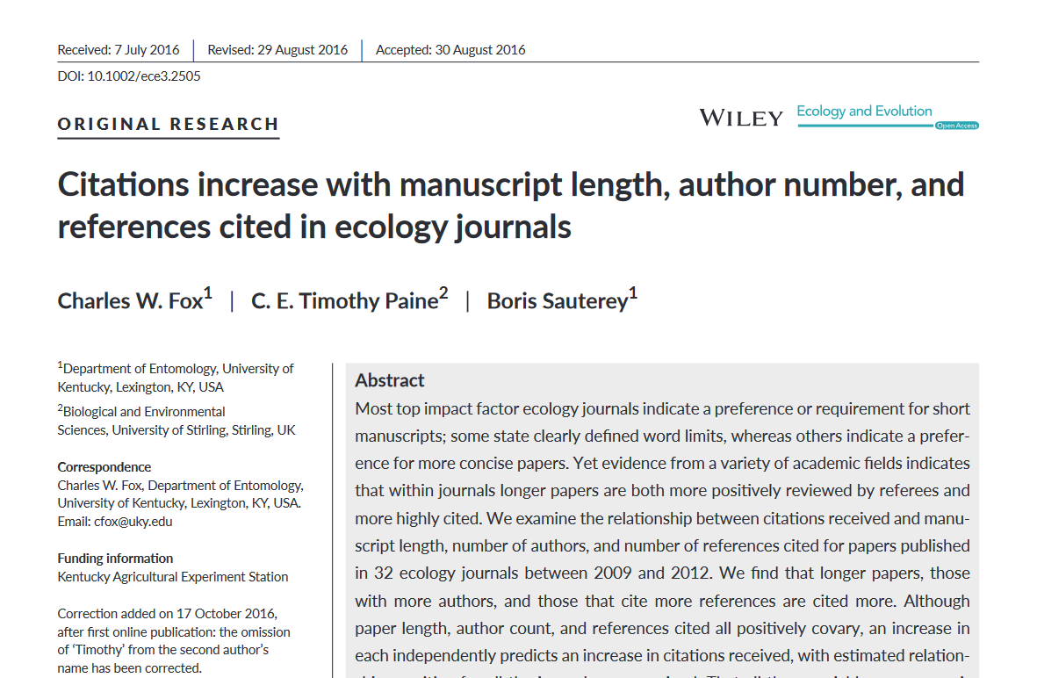
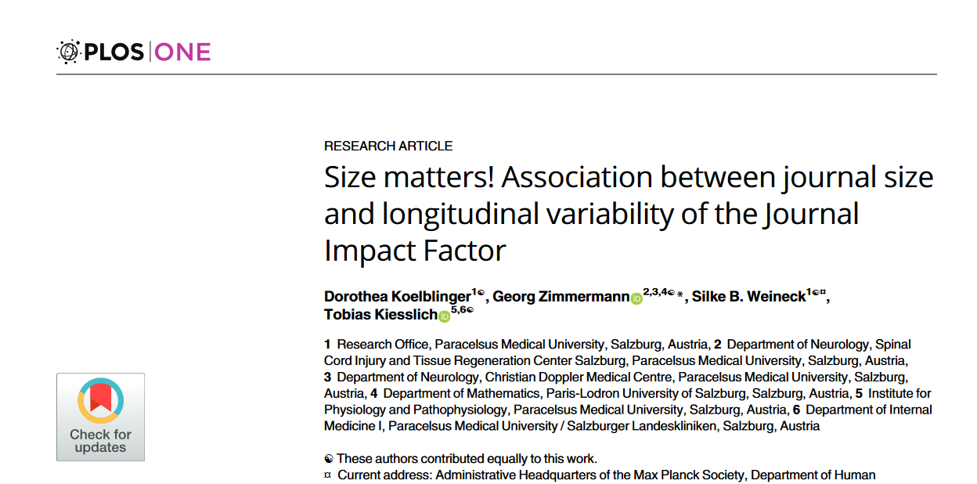
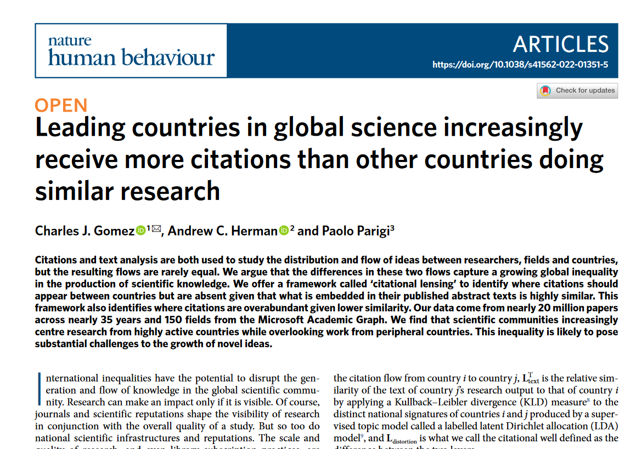

Slide 34
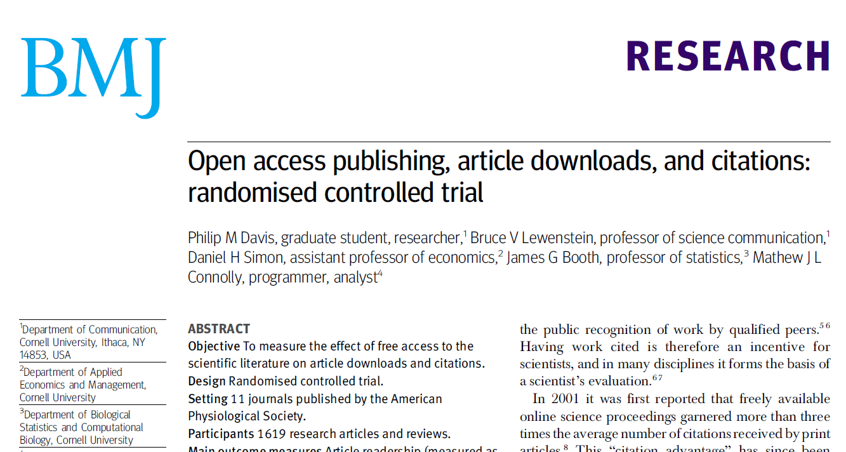
Otwarty dostęp znacząco zwiększa liczbę pobranych
plików, ale nie wpływa na zwiększoną liczbę cytowań

Slide 35
Zwykli ludzie uzyskają dostęp do moich badań

Slide 36


Slide 37
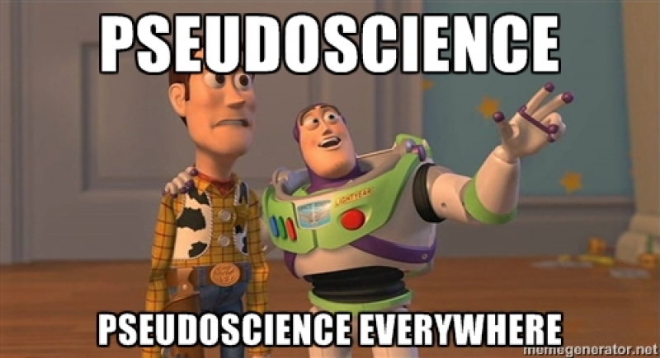
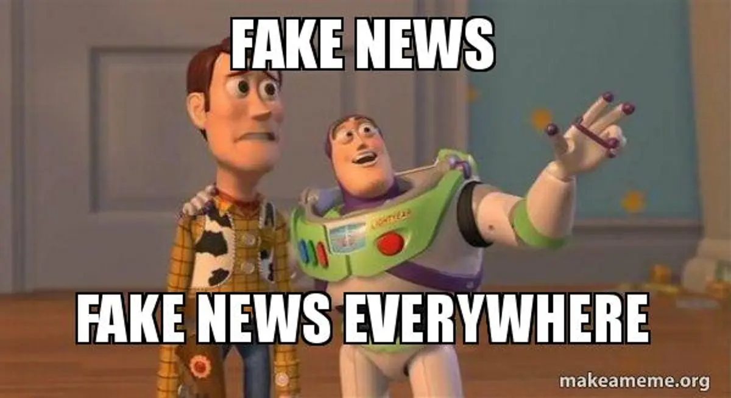
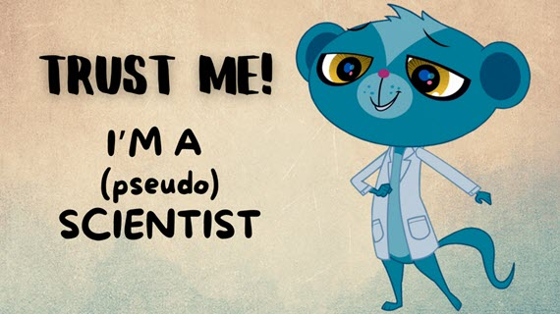
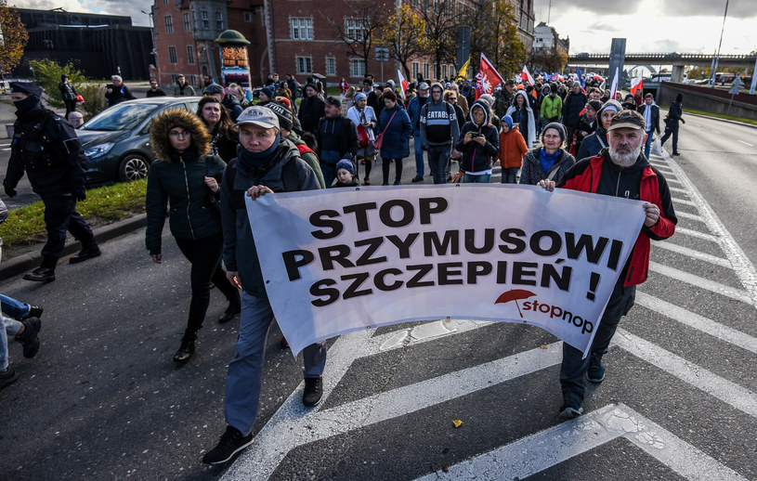

Slide 38
Dostęp do wiedzy
(szeroki i realny)

Slide 39
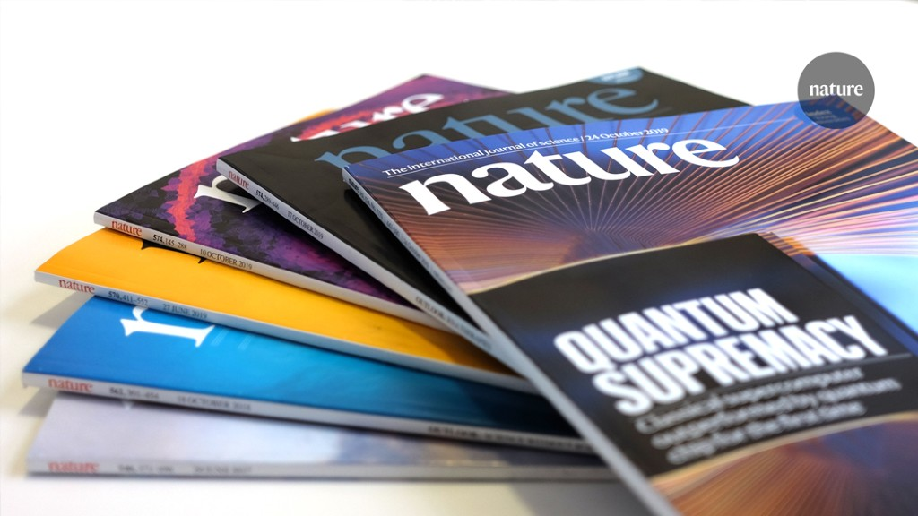
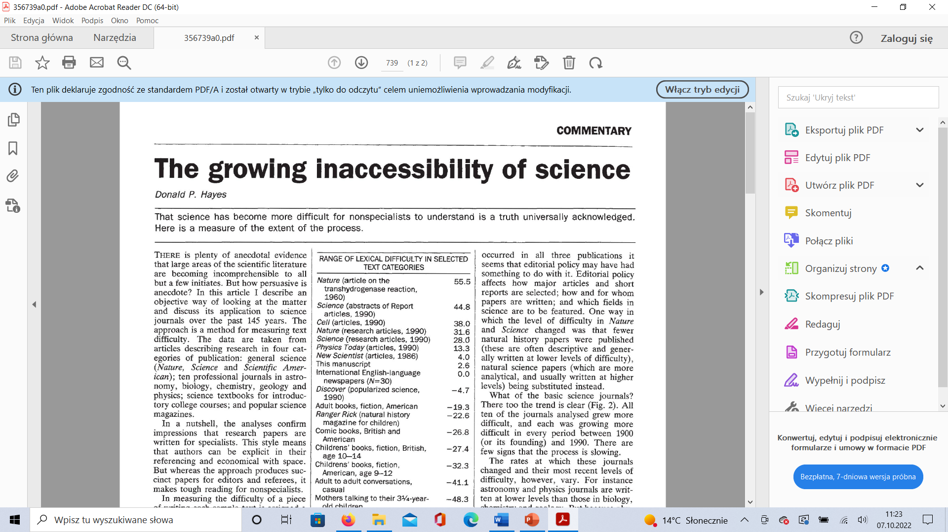

Slide 40
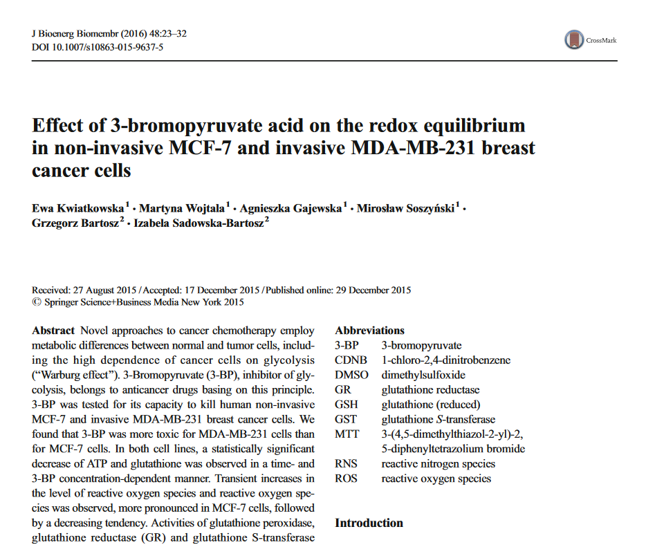



Slide 41


Akronimy i trudne słowa

Slide 42


Slide 43


Slide 44
Jak temu zaradzić?

Slide 45



Slide 46



Slide 47


Web of Science odnotowuje obecnie 65 milionów cytowań rocznie
(1 miliard od roku 1900)
Nadprodukcja
Specjalizacja

Slide 48

Popularyzacja

Slide 49
Popularyzacja nie jest częścią mojej pracy
Tematu moich badań nie można spopularyzować
Jako specjalista od nietoperzy nie mogę napisać książki
popularnonaukowej o polskich ssakach
Popularyzacja jest niepoważna

Slide 50


Dobra nauka, gwarancją dobrej dydaktyki!

Slide 51


Jeszcze nikt, nigdy, nikogo, niczego nie nauczył
czyli kilka słów o studiowaniu

Slide 52


„Słowacki wielkim poetą był”
czyli kilka słów o wiarygodności

Slide 53


Otwartość oznacza także chęć wprowadzenia
w świat naukowy

Slide 54




Citizen science

Slide 55



Slide 56






Popularyzacja wpisana w proces dydaktyczny
i formułę otwartości naukowej

Slide 57
Jak to jest z tą popularyzacją w Polsce?

Slide 58


Slide 59





Slide 60


Na 181 książek z serii
„Na ścieżkach nauki”
12 ma autorów z Polski
Na 20 książek spośród dostępnych obecnie w sprzedaży tylko 1 jest polskiego autora

Slide 61



Mark Miodownik
Edward O Wilson
Svante Pääbo

Slide 62











Slide 63
Otwarta nauka widziana „od kuchni”
staje się bardziej otwarta

Slide 64

Promocja nauki często
nie jest popularyzacją
Popularyzacja zawsze jest
promocją

Slide 65

Czy można się nauczyć
otwartości i popularyzacji?

Slide 66

Metody popularyzacji pokazują naszą
osobowość i zainteresowania

Slide 67


Slide 68

Instytut Kreatywnej Biologii

Slide 69



Slide 70




Slide 71



Slide 72


Krytyczne myślenie, niezależność, intelektualna otwartość

Slide 73

Zainteresowanym osobom chętnie wyślę prezentację
krzysztof.pabis@biol.uni.lodz.pl

